Slide 1
Ώρα για παιχνίδι!

Slide 2
Καταλήξεις ουσιαστικών.
ι
η
οι

Slide 3
Τα ουδέτερα ουσιαστικά τελειώνουν σε γιώτα (ι).
ι
το παπί

Slide 4
Τα θηλυκά ουσιαστικά τελειώνουν σε ήτα (η).
η
η φίλη

Slide 5
Ο πληθυντικός των ουσιαστικών τελειώνει σε οι. Ο καλός – οι καλοί
οι

Slide 6
Το αγόρ____ τρώει μια μπανάνα.
ι
η

Slide 7
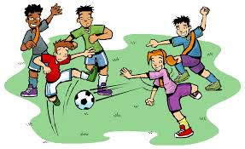
Οι φίλ___ παίζουν ποδόσφαιρο.
η
οι

Slide 8
To μολύβ____ είναι μέσα στην κασετίνα.
η
ι

Slide 9
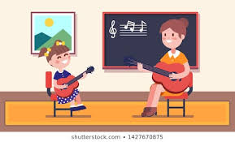
To αγαπημένο μάθημα της Ειρήνης είναι η μουσικ____.
η
οι

Slide 10
Η Αλίκ____ διαβάζει ένα βιβλίο.
οι
η

Slide 11
Η ομπρέλα της Μαρίνας είναι κίτριν____
ι
η

Slide 12
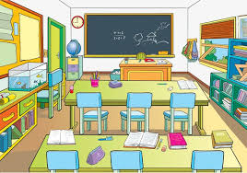
Η αίθουσα είναι μεγάλ___.
ι
η

Slide 13
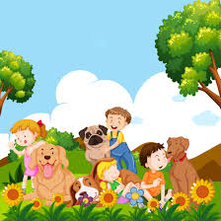
Oι σκύλ____ τρέχουν στην αυλή.
ι
οι

Slide 14
Το παιδ___γράφει στον πίνακα.
ι
η

Slide 15
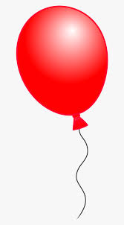
Το μπαλόν____ είναι κόκκινο.
οι
ι

Slide 16
Η μητέρα βάζει ζάχαρ___ στον καφέ της.
η
ι

Slide 17
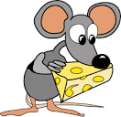
Ο ποντικός τρώει τυρ___ .
ι
η

Slide 18
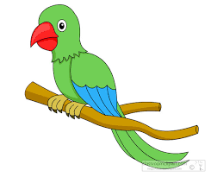
Οι παπαγάλ___ είναι όμορφα πουλιά.
ι
οι

Slide 19
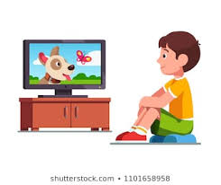
Ο Ιάσονας βλέπει τηλεόρασ__.
η
ι

Slide 20
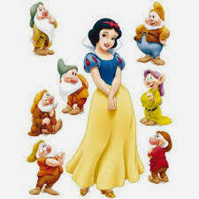
Η χιονάτ____ και οι εφτά νάνοι.
η
οι

Slide 21
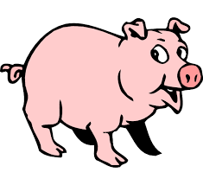
To γουρούν ____ είναι βρώμικο.
η
ι

Slide 22
Η άνοιξ____ είναι η αγαπημένη μου εποχή.
η
ι

Slide 23
Το ψαλίδ____ είναι μέσα στην τσάντα.
η
ι

Slide 24
Το λουλούδ____ είναι όμορφο.
ι
οι

